Slide 1
Педагогічна рада № 2
Тема: «Формування життєво- компетентної особистості дошкільника на засадах альтернативної програми формування інженерного мислення в дошкільників «STREAM – освіта, або стежинки у всесвіт»

Slide 2
Інтеґрація в дошкільній освіті як інноваційне явище,
або що треба знати про інтеґрацію?
Інтеґрація (від лат integratio — з’єднання, відновлення) є об’єднанням будь-яких елементів (частин) у ціле і процес взаємного зближення; об’єднання і структурування невпорядкованих явищ, підвищення інтенсивності взаємодії між елементами системи, впо рядковане функціонування частин цілого.

Slide 3
Інтеґрований підхід є стрижневим і відображає здійснення ідей взаємозв’язку та взаємодії в будь-якому з компонентів освітнього процесу відповідно до тих чи інших цілей і завдань освіти, що веде до підвищення рівня його цілісності.
Отже, інтеґрований підхід в освіті — це підхід, що веде до інтеґрації змісту освіти, тобто доцільного об’єднання його елементів у цілісність.
Результатом інтеґрованого підходу можуть бути цілісність знань різних видів — цілісність знань про дійсність; про природу; з тієї чи іншої освітньої галузі, напряму, пред мету, курсу, розділу, теми.

Slide 4
Інтеґрований підхід до дошкільної освіти полягає в:
реалізації як пріоритетних цілей і завдань виховання та розвитку особистості на основі формування цілісних уявлень про довкілля;
здійсненні не тільки змістовних, а й формальних цілей і завдань виховання та розвитку;
посиленні зв’язків компонентів змісту різних розділів освітньої комплексної або парціальної програми (міжвидова інтеґрація) і всередині розділів (внутрішньо видова інтеґрація);
взаємодії методів та прийомів виховання і навчання (методична інтеґрація);
синтезі видів дитячої діяльності;
упровадженні інтеґрованих форм організації навчання: інтеґрованих занять, циклів занять, освітніх ситуацій, освітніх подорожей, тематичних днів тощо, що мають складну структуру.

Slide 5
Інтеґрований освітній процес у ЗДО — це цілеспрямований і систематичний процес об’єднання освітніх напрямів під час спеціально організованої взаємодії педагогів і вихованців, спрямований на вирішення освітніх завдань на основі інтеґрації змісту освіти та видів дитячої діяльності.
Перехід до інтеґрованого освітнього процесу є нагальною потребою сьогодення, що обумовлено модернізацією дошкільної освіти та психофізіологічними особливостями сучасних дітей передшкільного віку, їхніми соціокультурними запитами.

Slide 6
Побудова освітнього процесу в ЗДО на засадах інтеґрації забезпечує підвищення рівня ефективності діяльності як керівників, так і педагогів у створенні середовища осо бистісного розвитку дитини та результативності освітнього процесу в контексті здобуття дитиною природничо-наукової освіти.

Slide 7
РОЗПОДІЛ НАПРЯМІВ РОБОТИ
ЗА АЛЬТЕРНАТИВНОЮ ПРОГРАМОЮ.
До природничих наук відносимо: астрономію (науку про Всесвіт), фізику (науку про склад і структуру матерії, а також про основні явища в неживій природі), хімію (науку про будову й перетворення речовин), біологію (науку про живу природу), науки про Землю (географію, геофізику й геологію), медицину (науку про людське тіло та його хвороби).
До технологій: формування уявлення про предметно-перетворювальну діяльність людини, світ професій, шляхи отримання, зберігання інформації та способи її обробки; здатності до формулювання творчих задумів, усвідомленого дотримання безпечних прийомів роботи та користування інструментами і матеріалами; розвиток пізнавальної, художньої і технічної обдарованості, технічного мислення у процесі творчої діяльності, навичок ручних технік обробки матеріалів (папір, дерево, глина тощо); ознайомлення з інформаційно-комунікаційними технологіями, ґаджетами; експериментування.
Читання і письмо: акцент на розумінні дітьми змісту тексту, пропедевтичний (вступний) курс навчання грамоти, розвиток моторики, підготовка руки до письма.
Інжиніринґ: проєктування, наочне моделювання, конструювання.
Мистецтво: просторові мистецтва (архітектура, скульптура, живопис, графіка, ху дожня фотографія, декоративно-прикладне мистецтво та дизайн); часові мистецтва (музика, література); просторово-часові (кіномистецтво, театр, танець).
Математика: кількісні відношення і просторові форми, логіка.

Slide 8
Види дитячої діяльності за альтернативною програмою
ігрова (включаючи сюжетно-рольову гру, гру з правилами та інші види гри);
комунікативна (спілкування і взаємодія з дорослими та однолітками);
пізнавально-дослідницька (дослідження об’єктів довкілля та експериментування з ними);
конструювання з різного матеріалу, включаючи конструктори, модулі, папір, природний та інші матеріали;
сприйняття художньої літератури і фольклору;
образотворча (малювання, ліплення, аплікація);
музична (сприйняття та розуміння сенсу музичних творів, спів, музично-ритмічні рухи, ігри на дитячих музичних інструментах);
рухова (оволодіння основними рухами) форми активності дитини.

Slide 9
РОЗВИВАЛЬНИЙ АКЦЕНТ
Розуміємо підкреслення (надання переваг) певного положення, явища, події тощо, яке сприяє процесу руху від нижчого до вищого щабля, у результаті чого відбувається зміна якості предмета, явища, діяльності, перехід до новішого, прогресивнішого.
БАЧУ ЧУЮ ВІРЧУВАЮ
ГОВОРЮ ТВОРЮ

Slide 10
Перший щабель “Бачу”

Slide 11
Другий щабель “Чую”

Slide 12
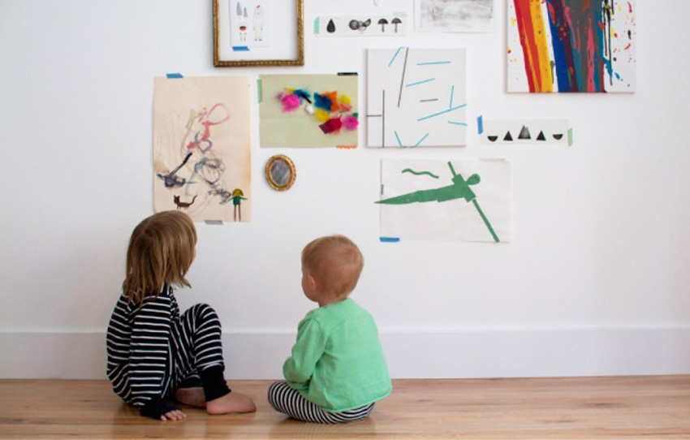
Третій щабель “Відчуваю”

Slide 13
Четвертий щабель “Граю”

Slide 14
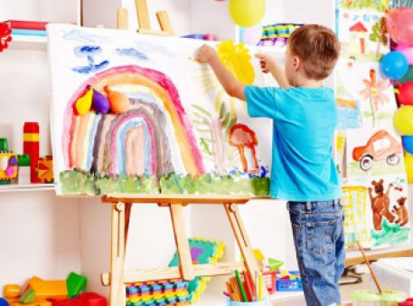
П’ятий щабель “Творю”

Slide 15
Міжпредметна інтеґрація — це ключовий принцип (напрям) у реалізації програми формування культури інженерного мислення в дітей передшкільного віку, є стрижневою основою, яка визначає успішний, цілісний розвиток особистості дитини на різних етапах її передшкільного дитинства.

Slide 16
Організаційно-освітній процес у ЗДО може складатися з трьох блоків:
спеціально організоване навчання у формі занять;
спільна партнерська діяльність дорослого з дітьми;
вільна самостійна діяльність самих дітей.

Slide 17
Отже, у цілому, запропонована модель освітнього процесу в ЗДО, який реалізовує альтернативну програму зі STREAM-освіти, відкриває можливість для реалізації вікових розвивальних завдань, створює простір гнучкого проєктування освітнього процесу під дитячі інтереси (діти виступають як особливого роду “проєктувальники” не прямо, а через свій відгук на освітнє середовище, що використовується вихователем для його перетворення і доповнення), а до кінця старшого дошкільного віку забезпечує психологіч ну підготовку до шкільного щабля освіти.

